Slide 1








Slide 2



Slide 3



Notes:
Kính chào các Quý thầy cô và các bạn!
Em xin chia sẻ file trò chơi Bingo Đố Vui Ngày tết do em thiết kế ạ.
Về cách chơi, Quý thầy cô và các bạn có thể thay đổi, chỉnh sửa tùy thích theo môn học.
Để chỉnh sửa mọi người vào Slide số 4 đến 12 → Chọn các Text box câu hỏi để tùy chỉnh ạ.
Nếu có gì thắc mắc các thầy cô có thể liên hệ em qua:
Mail: huynhthimy15d1@gmail.com
Rất mong quý thầy cô ủng hộ kênh phát triển hơn.
Thank you,
Ms My
www.youtube.com/@huynhthimy15d1

Slide 4





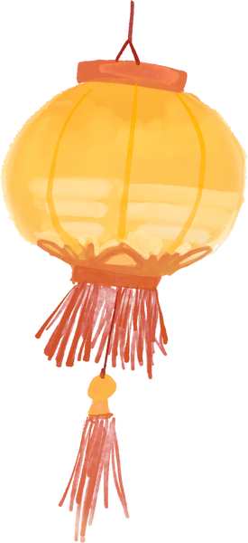

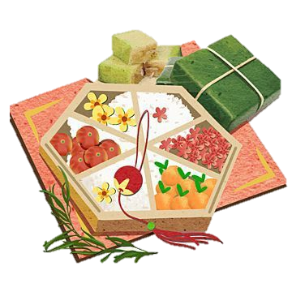



TRÒ CHƠI
ĐỐ VUI NGÀY TẾT

Slide 5

LUẬT CHƠI
Chúng ta sẽ chia thành 2 đội chơi
Trò chơi gồm 08 câu hỏi trắc nghiệm
Ở mỗi câu hỏi, MỗI đội sẽ có thời gian 10 giây để đưa ra đáp án.
Sẽ có 2 câu hỏi trong đó nếu các em trả lời đúng sẽ được cộng thêm điểm .
Đội nào điểm cao hơn sẽ nhận được phần quà từ Cô giáo nhé!
BẮT ĐẦU THÔI NÀO !!!

Slide 6








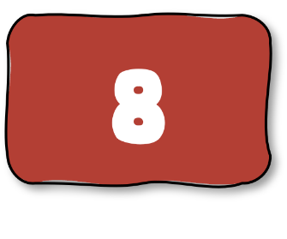


Các em chọn câu hỏi nhé
Đội A
Đội B
0
0

Slide 7
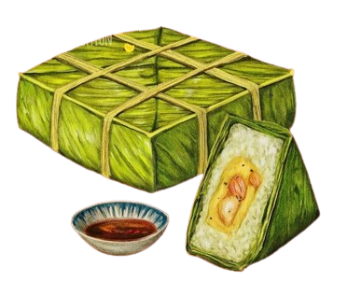
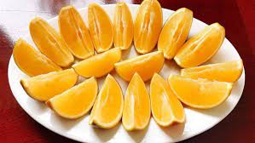
CHÍNH XÁC!!!
Đoán xem trong hình có bao nhiêu quả cam?
A
18 quả
B
24 quả
C
19 quả
D
30 quả

Slide 8
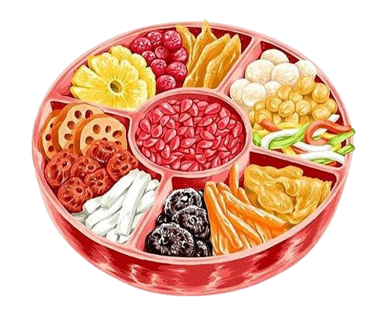
CHÍNH XÁC!!!
Các em được cộng thêm 10 điểm nhé!
67x11= ?
A
671
B
678
C
654
D
737

Slide 9

CHÍNH XÁC!!!
76000 : 1000 = ?
A
87
B
76
C
90
D
100

Slide 10
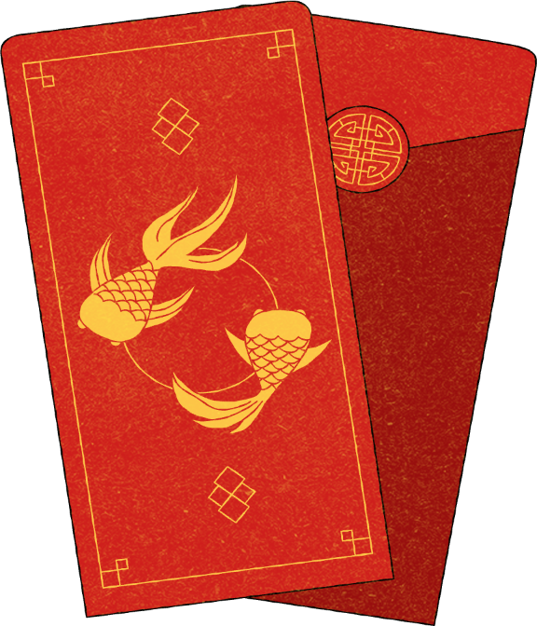
CHÍNH XÁC!!!
10x100 = ?
A
1000
B
200
C
10000
D
700

Slide 11
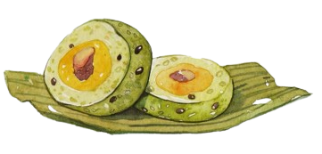
CHÍNH XÁC!!!
Các em được cộng thêm 10 điểm nhé!
18 x21 =
A
450
B
278
C
650
D
657

Slide 12

CHÍNH XÁC!!!
13 + 13 + 13 + 13
A
52
B
24
C
100
D
78

Slide 13
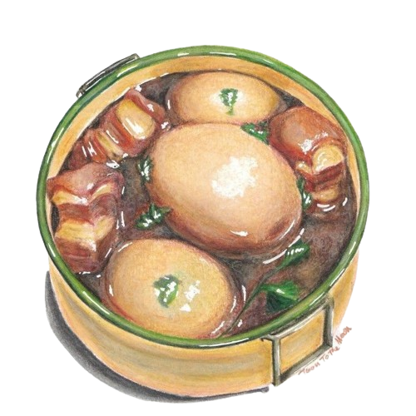
CHÍNH XÁC!!!
15 x 4 = 60
A
Đúng
B
SAI

Slide 14
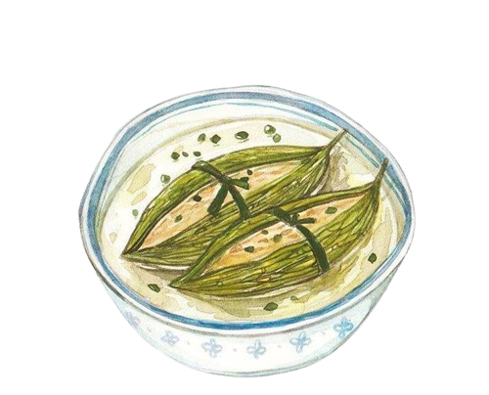
CHÍNH XÁC!!!
2000 x 10 = 20000
A
ĐÚNG
B
SAI

Slide 15
CHÍNH XÁC!!!
2309 x 7 = 78
A
Sai
B
Đúng

Slide 16

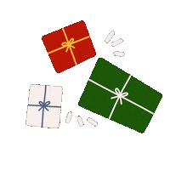
CHÚC MỪNG ĐỘI A THẮNG CUỘC, CÁC BẠN SẼ NHẬN ĐƯỢC PHẦN QUÀ NHÉ!

Slide 17
CHÚC MỪNG ĐỘI B THẮNG CUỘC, CÁC BẠN SẼ NHẬN ĐƯỢC PHẦN QUÀ NHÉ!

Slide 18

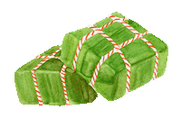
CHÚC MỪNG NĂM MỚI

Slide 19


Slide 20



Cháu nên tập thể dục đều đặn mỗi ngày 30 phút sẽ tốt hơn cho sức khỏe.
Trung bình mỗi ngày , Mai tập thể dục 30 phút
Hôm qua, tớ tập thể dục được 10 phút .
Hôm nay tớ tập 50 phút để bù cho hôm qua.

Slide 21
Ta thấy (10 + 50 ) : 2 = 30
Ta gọi 30 là số trung bình cộng của hai số 10 và 50
B, Cách tìm số trung bình cộng :
Ví dụ : Tìm số trung bình cộng của ba số 13 , 14 và 18
Lấy tổng của ba số 13 , 14 và 18 chia cho 3 ta được :
(13 + 14 +18 ) : 3 = 15
Ta gọi 15 là số trung bình của ba số 13 , 14 và 18
Muốn tìm số trung bình cộng của nhiều số , ta tính tổng của các số đó , rồi chia tổng đó cho số các số hạng .

Slide 22


Slide 23


1
Tìm số trung bình cộng của các số sau.
a) 20 và 30 b) 10, 20 và 30 c) 5, 12 và 19
a) Số trung bình cộng của 20 và 30 là:
(20 + 30) : 2 = 25
b) Số trung bình cộng của 10, 20 và 30 là:
(10 + 20 + 30) : 3 = 20
c) Số trung bình cộng của 5, 12 và 19 là:
(5 + 12 + 19) : 3 = 12

Slide 24
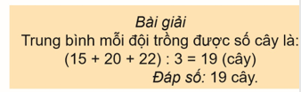

Mẫu
2
a) Số cây trồng được của 3 đội lần lượt là 15 cây, 20 cây và 22 cây. Hỏi trung bình mỗi đội trồng được bao nhiêu cây?
b) Số học sinh của lớp 4 lần lượt là 35, 37, 43 và 45. Hỏi trung bình mỗi lớp có bao nhiêu học sinh?
Bài giải
b) Trung bình mỗi lớp có số học sinh là:
(35 + 37 + 43 + 45) : 4 = 40 (học sinh)
Đáp số: 40 học sinh
a) Trung bình mỗi đội trồng được số cây là:
(15 + 20 + 22) : 3 = 19 (cây)
Đáp số: 19 cây

Slide 25
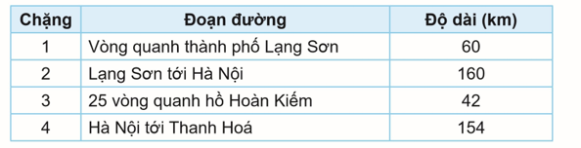
3
Trong một giải đua xe đạp xuyên Việt, lộ trình một số chặng đua được cho như bảng dưới đây:
Hỏi trung bình mỗi chặng đường dài bao nhiêu ki-lô-mét?
Bài giải
Trung bình mỗi chặng đường dài số ki-lô-mét là:
(60 + 160 + 42 + 154) : 4 = 104 (km)
Đáp số: 104 km.

Slide 26


